Slide 1
Tuần 13:
Bài 29: Phép trừ trong phạm vi 10 – Tiết 1
TOÁN 1

Slide 2
KHỞI ĐỘNG

Slide 4
KHÁM PHÁ

Slide 6
THỰC HÀNH - LUYỆN TẬP

Slide 8
XÂY DỰNG
NÔNG TRẠI

Slide 9
Nhấn vào số để chọn câu hỏi
nhấn vào hình con vật để xây dựng nông trại

Slide 10
tiếp theo

Slide 11
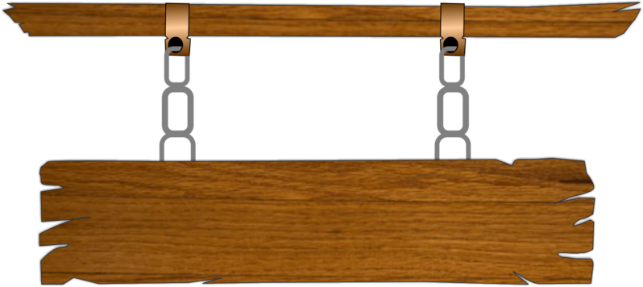
7 - 3 =
4

Slide 12
8 - 4 =
4

Slide 13
10 - 5 =
5

Slide 14
9 - 7 =
2

Slide 15
VẬN DỤNG

Slide 16
Các em hãy kể các
tình huống trong
thực tế về phép trừ
trong phạm vi 10

Slide 17
Hoc10 chúc các em học tốt!

